Slide 1





kt cloud infra
온프레미스–AWS 하이브리드 보안 플랫폼
Bean Team
Notes:
[1/23 · 0:17] 표지
안녕하세요. Bean 팀 고광근입니다.
저희가 4주 동안 만든 건 온프레미스와 AWS를 하나로 묶은 하이브리드 보안 플랫폼입니다.
무엇을 어디까지 실제로 돌려봤는지 말씀드리겠습니다.

Slide 2
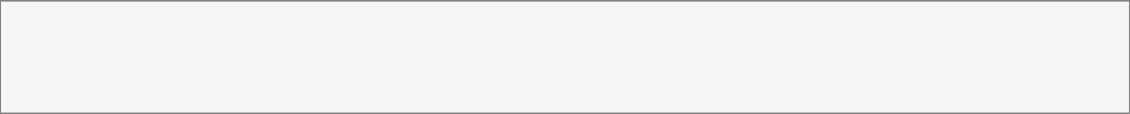
목차
▶▶▶
1. 프로젝트 개요
선정 배경 / 위협 분석 / 기대 효과 / 전체 아키텍처
2. 프로젝트 팀 구성 및 역할
팀원/ 담당 업무
3. 프로젝트 수행 계획
프로젝트 기간 / 단계별 일정 / 기술 선정
4. 프로젝트 수행 결과
구현 결과/ 주요기능/기술 적용
5. 자체 평가 및 향후 계획
자체 평가 / 개선점
Notes:
[2/23 · 0:20] 목차
오늘 순서는 다섯 개입니다.
주제를 고른 이유와 팀 구성은 짧게 짚고, 네 번째 수행 결과에 시간을 가장 많이 쓰겠습니다.
구조를 먼저 보여드리고 그 위에 접근 통제와 공급망, 모니터링을 얹는 순서로 가겠습니다.

Slide 3
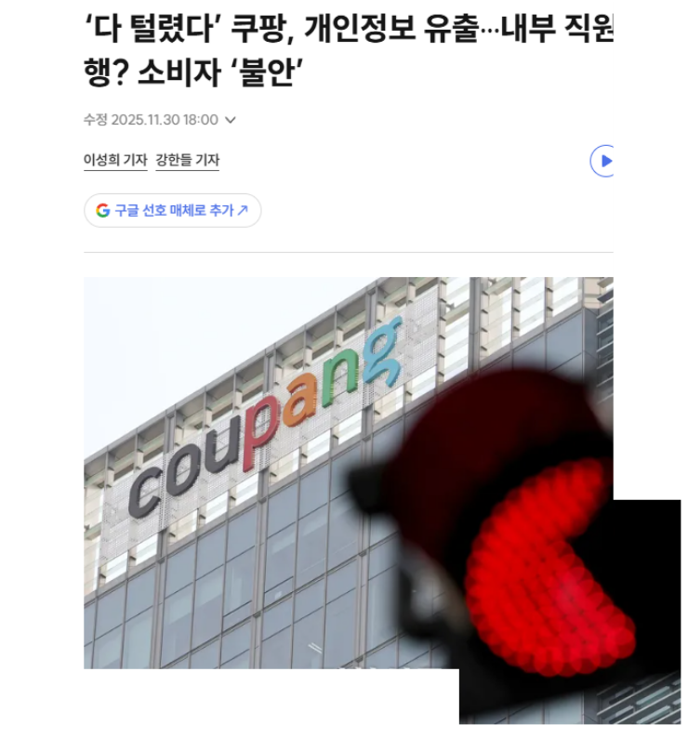
1. 프로젝트 개요
▶▶▶
구분 | 주요내용
쿠팡개인정보 대규모 유출 사건 | 2025년 11월, 전직 내부 직원에 의해 쿠팡 회원 약 3,370만 건의 성명 · 주소 · 연락처가 대량으로 유출된 사태.
패스트캠퍼스 유출 사건 | 2026년 6월, 사용 중이던 GitHub 서비스의 마스터 계정 키값이 불상의 시점에 탈취돼 자사 서비스에 최초 침입이 이뤄진 것으로 파악됐다
KT 고객 무단 소액결제 침해 사고 | 2025년 8월부터 수도권 일부에서 KT 이동통신망 고객의 휴대폰 소액결제가 무단으로 이뤄졌고, 조사 결과 불법 초소형 기지국을 이용한 IMEI · IMSI · 전화번호 유출이 드러났다
YES24 서비스 마비 사태 | 2025년 6월 9일 랜섬웨어 공격으로 인터넷 서점 YES24의 고객 정보가 탈취되고 전체 서비스가 마비됐다. 두 달 뒤인 8월 11 일에도 같은 공격을 다시 받아 연쇄 피해가 이어졌다
Notes:
[3/23 · 0:40] 침해 사례
계기는 실제 사고들입니다.
쿠팡은 전직 내부 직원 한 명이 회원 3,370만 건을 빼냈습니다. 외부 침입이 아니라 권한을 이미 가진 사람이었고요.
패스트캠퍼스는 GitHub 마스터 계정 키값 하나가 탈취되면서 뚫렸습니다.
KT는 불법 초소형 기지국으로 가입자 식별번호가 샜고,
YES24는 랜섬웨어로 멈춘 뒤 두 달 만에 또 맞았습니다.
원인은 다 다른데, 결과를 가른 건 권한과 비밀 정보, 복구 준비였습니다.

Slide 4


1. 프로젝트 개요
▶▶▶
최근 대규모 서비스 장애와 개인정보 유출 사례를 분석한 결과
접근 권한 관리, 비밀 정보 관리, 장애 대응 및
통합 모니터링의 중요성을 확인했습니다.
이를 해결하기 위해
Hybrid Cloud 기반의 통합 보안 인프라를 구축했습니다.
Notes:
[4/23 · 0:27] 문제 정의
그래서 세 가지를 기준으로 잡았습니다.
접근 권한을 한 곳에서 관리할 수 있는지, 비밀 정보가 코드에 남지 않는지,
장애가 났을 때 되짚을 기록이 남는지입니다.
이걸 온프레미스에서만 풀면 반쪽이라고 봤습니다.
실제 환경이 하이브리드니까 저희도 양쪽을 같은 규칙으로 묶기로 했습니다.

Slide 5
2. 프로젝트 팀 구성 및 역할
▶▶▶
고광근
이진희
박재윤
박수근
정주헌
팀장 · 온프레미스 보안
모니터링 · 대시보드
AWS 보안 · 웹 서버
AWS 인프라 · IaC
웹서비스 설계 · 보안
OPNsense · Proxmox
k3s 플랫폼 기반
Prometheus · Grafana
Loki · Alertmanager
AWS 보안
OpenTofu 선언
Amazon EKS 인프라
웹서비스 설계
인증 흐름 정의
한 일
한 일
한 일
한 일
한 일
공급망과
통합 인증 보안
관측 대시보드와
상시 알림 채널
AWS VPC, CIEM, CSPM 및 거버넌스
AWS IaC 및 테스트 코드
사용자·관리자 접근
시나리오 정의와 검증
Notes:
[5/23 · 0:35] 팀 구성
팀은 다섯 명입니다.
저는 OPNsense와 Proxmox, k3s 기반과 공급망, 통합 인증을 맡았습니다.
이진희 님이 Prometheus와 Grafana로 관측과 알림을, 박재윤 님이 AWS VPC와 CIEM, CSPM 거버넌스를,
박수근 님이 OpenTofu로 EKS 인프라와 테스트 코드를,
정주헌 님이 웹서비스 설계와 접근 시나리오 검증을 맡았습니다.

Slide 6





3. 프로젝트 수행 계획
▶▶▶
1주차(~7월 26일)
2주차(~8월 2일)
3주차(~8월 9일)
4주차(~8월 14일)
마무리
시나리오 실현
인프라 구축
기획 및 준비
데모영상 제작,
ppt 제작,
통합 테스트
서로 작업한 코드 적용,
시나리오 실현,
오류 제거
기업의 현실적 채용 고민
인프라 구축,
보안 단계 확립,
웹 기본틀 작성
아키텍처 설계,
역할 배분,
협업 도구 선정
Notes:
[6/23 · 0:24] 4주 일정
기간은 4주였습니다.
첫 주는 아키텍처 설계와 역할 배분, 2주차에 인프라를 올리면서 보안 단계를 잡았습니다.
3주차에 각자 만든 걸 붙였는데 사실 이때 오류가 제일 많이 나왔습니다.
마지막 주에 통합 테스트와 데모 영상, 발표 자료를 정리했습니다.

Slide 7
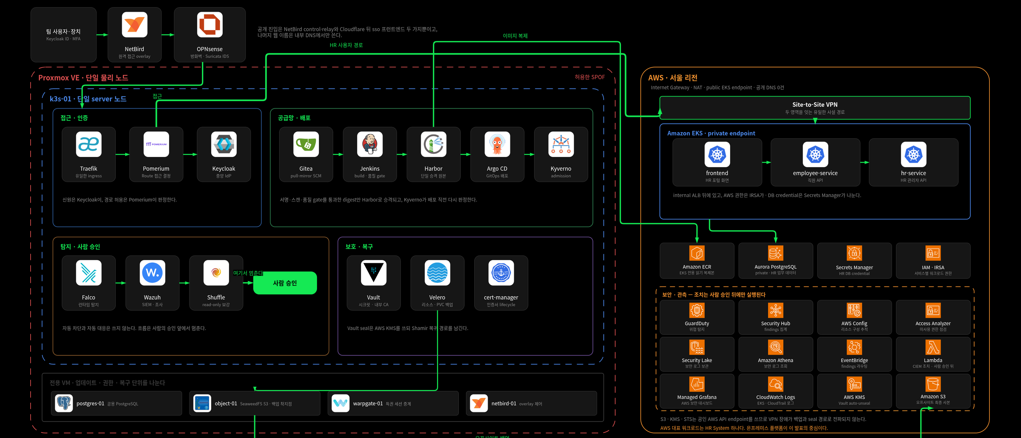
물리 경계
▶▶▶
경계는 OPNsense가 지키고, 그 뒤는 전부 Proxmox 한 대 위에 있다. 이 한 대가 우리가 감수한 SPOF다.
Notes:
[7/23 · 0:46] 물리 경계
이 그림 한 장이 저희 플랫폼 전부입니다. 앞으로 네 장은 같은 그림에서 보실 곳만 바뀝니다.
먼저 들어오는 길인데요, 공개된 진입점은 NetBird 컨트롤 릴레이와 Cloudflare 뒤 SSO 프런트엔드 둘뿐입니다.
나머지는 내부 DNS에서만 보이고, 그 앞은 OPNsense가 막습니다.
안쪽은 전부 Proxmox 한 대 위에 있습니다. 이게 죽으면 다 죽습니다.
그래서 그림에도 허용한 SPOF라고 적었는데, HA를 포기한 대신 다시 세우는 쪽에 시간을 썼습니다.
※ 7~11장은 같은 그림이다. 첫 문장에서 이 사실을 먼저 말하고, 초록 테두리만 짚는다.

Slide 8
온프레미스 플랫폼
▶▶▶
k3s 하나에 네 묶음을 올리고 상태를 가진 것만 VM으로 뺐다. 장애를 나눈 게 아니라 업데이트와 복구 단위를 나눈 것이다.
Notes:
[8/23 · 0:36] 온프레미스 플랫폼
그 한 대 안에는 k3s 하나에 네 묶음이 올라가 있습니다.
접근·인증, 공급망·배포, 탐지·사람 승인, 보호·복구입니다.
아래 VM 네 개는 밖으로 뺐습니다.
Postgres와 SeaweedFS S3, Warpgate, NetBird인데 상태를 가졌거나 권한이 다릅니다.
장애 도메인을 나눈 건 아닙니다. 노드는 한 대니까요.
업데이트와 권한, 복구 단위를 나눈 겁니다.

Slide 9
HR System 전체 워크로드
▶▶▶
세 서비스가 internal ALB 뒤에서 Aurora를 쓰고, 권한은 IRSA와 Secrets Manager가 나눠 맡는다.
Notes:
[9/23 · 0:44] HR System 워크로드
오른쪽 AWS입니다. 대표 워크로드는 HR System 하나고요.
EKS는 private endpoint로 열었고, 안에 포털 화면인 frontend와
직원 API employee-service, 관리 API hr-service가 있습니다.
셋 다 internal ALB 뒤라 인터넷에서 직접 닿지 않고, 데이터는 private 서브넷 Aurora로 들어갑니다.
권한은 AWS 자원 쪽은 IRSA가, DB 접속 정보는 Secrets Manager가 맡습니다.

Slide 10
온프레미스에서 EKS까지의 보안 흐름
▶▶▶
HR로 가는 길도 같은 Pomerium을 지난다. 두 영역을 잇는 사설 경로는 Site-to-Site VPN 하나뿐이다.
Notes:
[10/23 · 0:35] EKS까지의 보안 흐름
사용자는 어떻게 여기까지 갈까요. 초록색 길이 그 경로입니다.
HR 포털을 열면 온프레미스의 Traefik과 Pomerium을 먼저 지나면서 Keycloak 신원을 확인받고,
그 다음 Site-to-Site VPN을 타고 AWS로 들어갑니다.
중요한 건 두 영역을 잇는 사설 경로가 이 VPN 하나뿐이라는 점입니다.
HR 서비스는 인터넷 쪽 입구가 없습니다.

Slide 11
AWS 보안 · 관측
▶▶▶
GuardDuty가 잡고 Security Hub가 모은다. 조치는 Slack에서 허용된 사람이 승인해야 실행된다.
Notes:
[11/23 · 0:28] AWS 보안·관측
AWS 안쪽 보안과 관측은 이 아래 블록입니다.
GuardDuty가 위협을 잡고 Security Hub가 findings를 모읍니다.
Config와 Access Analyzer가 구성과 권한을 계속 훑고요.
로그는 CloudWatch와 Security Lake로 모여 Athena로 조회합니다.
※ 11장(사람 승인)과 18장(자동 차단)의 범위 차이는 18장 마지막 두 줄이 설명한다.

Slide 12





온프레미스 보안
▶▶▶
네트워크 경계 방어 및 능동적 위협 차단
안전한 원격 접속 및 세션 통제
OPNsense: 엔터프라이즈급 오픈소스 방화벽을 배치하여 온프레미스로 유입되는 네트워크 트래픽을 1차적으로 엄격히 통제합니다.
Netbird: 암호화된 P2P 프라이빗 터널(Mesh VPN)을 생성, 승인된 사용자나 기기만 내부 리소스에 접근할 수 있도록 강력한 접근 제어
제로 트러스트 기반 인증 및 인가
내부 웹 앱과 서비스 접근을 통제
Keycloak & Pomerium: 시스템 전체의 통합 인증(SSO)은 Keycloak이 담당하고, Pomerium이 각 개별 서비스 앞단에서 사용자의 권한을 매번 확인
Pomerium: 제로 트러스트(Zero Trust) ID 인식 리버스 프록시, keycloak과 어플리케이션에서 host 기반 라우트 진입 허용 및 통제
Notes:
[12/23 · 0:41] 온프레미스 보안 ①
그 위에 올린 도구입니다. 먼저 접근 쪽인데요.
바깥 경계는 OPNsense가 1차로 막습니다.
방화벽과 NAT, VLAN 분리, 내부 DNS가 여기 있고 Suricata도 붙어 있습니다.
원격 접속은 NetBird로, 승인된 사용자와 기기만 암호화된 터널로 붙습니다.
인증은 SSO를 Keycloak이 맡고, Pomerium이 서비스 앞단에서 매번 권한을 다시 확인합니다.
한 번 로그인했다고 계속 통과시키지 않습니다.
※ 시간이 밀리면 12·13장을 각각 10초씩 줄인다. 14·15장은 줄이지 않는다.

Slide 13




온프레미스 보안
▶▶▶
침입 탐지 및 차단(IDS/IPS) 플랫폼
특권 세션(PAM) 게이트웨이
Crowdsec: 선제적 방어, Coraza 플러그인 및 OWASP CRS(Core Rule Set) 지원, SQL 인젝션(SQLi), 크로스 사이트 스크립팅 방지
Warpgete: 운영자가 직접 SSH, DB 세션에 접속하지 않고, warpgate가 중앙 통제하여 특권 세션을 생성, MFA로 ssh, db에 접근
보안 로그 분석 및 대시보드
민감 데이터 보호 및 통신 암호화
Wazuh: SIEM(보안 정보 및 이벤트 관리)과 XDR(확장된 탐지 및 대응) 기능 및 침입 탐지 및 파일 무결성 모니터링
HashiCorp Vault: 데이터베이스 패스워드나 API 키 등 시스템 운영에 필요한 민감 정보를 코드나 설정 파일에 남기지 않고 중앙에서 안전하게 보관 및 주입
Notes:
[13/23 · 0:41] 온프레미스 보안 ②
나머지 넷은 안쪽을 지킵니다.
CrowdSec은 웹 앞단에서 SQL 인젝션이나 XSS를 막습니다. OWASP 코어 룰셋을 붙였고요.
Warpgate는 특권 세션 게이트웨이입니다.
SSH나 DB에 직접 붙지 않고 전부 여기를 거치는데, MFA를 넘어야 세션이 열립니다.
Wazuh는 SIEM 겸 XDR을 맡고요.
Vault는 DB 비밀번호나 API 키를 코드에 남기지 않고 중앙에서 주입합니다.
아까 본 키값 탈취를 막는 자리입니다.
※ 시간이 밀리면 12·13장을 각각 10초씩 줄인다. 14·15장은 줄이지 않는다.

Slide 14
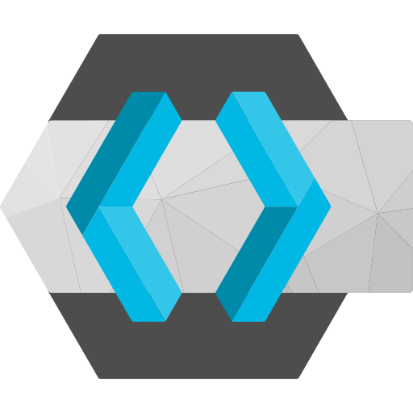
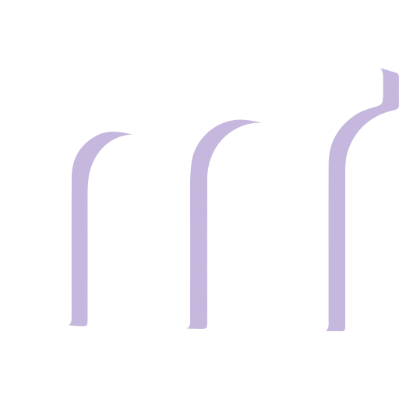


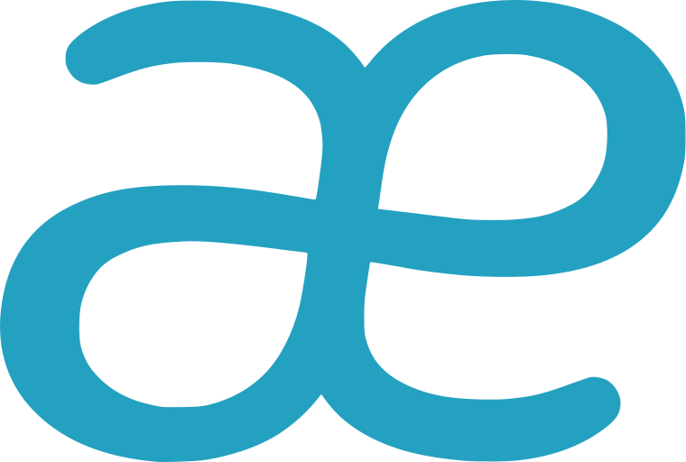

접근 통제
▶▶▶
누가 들어오는지, 어디까지 가는지, 무엇을 만지는지
신원 · Keycloak
경로 · Pomerium
권한 · 서비스별 인가(RBAC)
계정은 Keycloak 한 곳에서만
팀원에게 일상 ID 5개, 관리자용 특권 ID 1개를 사용하며 여섯 개 모두 MFA 그룹에 역할을 할당하고 팀원의 계정에는 역할에 맞는 그룹을 할당함.
서비스마다 로컬 계정을 새로 생성 x
Pomerium은 웹 서비스 앞단에서
Keycloak 그룹 Claim으로 Route 진입 허용 Route마다 Keycloak 그룹을 다시 확인한다. Host·Path별로 접근을 제한 SSH·DB 특권 세션은 Warpgate,
장비·네트워크 접근은 NetBird가 담당한다.
서비스 진입 이후의 실제 권한은
각 애플리케이션이 최종 판정한다.
Keycloak 그룹·클레임을 서비스별 역할에 매핑하며,
Pomerium 통과만으로 관리자 권한이 생기지 않는다.
사용자 · 장치
▶
NetBird overlay
▶
OPNsense
▶
Traefik
▶
Pomerium
▶
서비스 RBAC
Notes:
[14/23 · 0:47] 접근 통제
접근 통제는 셋으로 쪼갰습니다. 누가 들어오는지, 어디까지 가는지, 무엇을 만지는지입니다.
신원은 Keycloak 한 곳에서만 만듭니다. 일상 ID 다섯 개와 특권 ID 하나,
여섯 개 전부 MFA를 걸었고 서비스마다 로컬 계정을 따로 만들지 않습니다.
경로는 Pomerium입니다. Route마다 그룹을 다시 확인하고 Host와 Path 단위로 막습니다.
마지막이 중요한데, Pomerium을 통과했다고 관리자 권한이 생기지는 않습니다.
실제 권한은 애플리케이션이 다시 판단합니다.

Slide 15


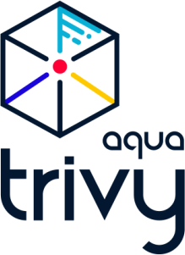


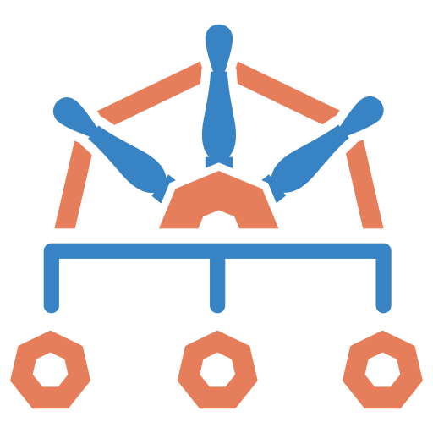
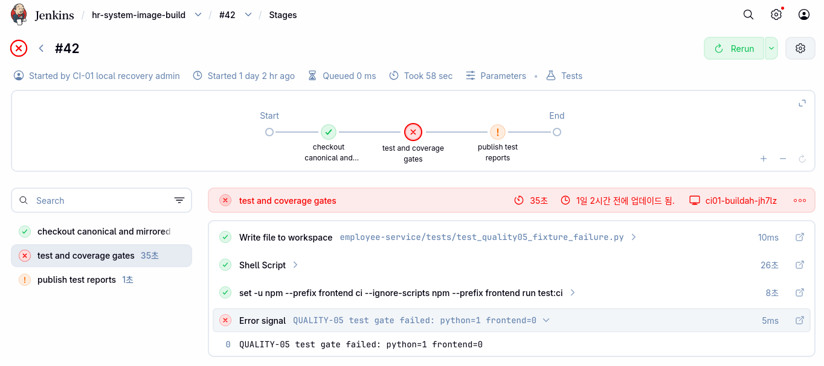
HR 품질·공급망
▶▶▶
Jenkins에서 Kyverno까지, 끊기면 거기서 끝납니다.
Jenkins
▶
SonarQube
▶
Trivy
▶
Cosign
▶
Harbor → ECR
▶
Kyverno
test · coverage
quality gate
스캔 · SBOM
서명 · 검증
승격 원본 · 복제
EKS admission
Argo CD는 이 관문을 다 통과한 digest만 선언. 검증이 끝나기 전에는 아무것도 바뀌지 않습니다.
gate에서 끊기면 이미지가 아예 안 만들어진다
test gate에서 멈추면 뒤 단계는 그려지지도 않는다.
같은 파이프라인의 #41은 checkout부터 release handoff까지 11단계를 다 넘겼다.
넘긴 빌드만 Harbor로 올라가고, 올라간 digest만 ECR로 복제된다.
Jenkins hr-system-image-build #42 — QUALITY-05 음성 fixture
서명이 없거나 gate를 못 넘은 이미지는 여기서 더 진행 불가.
Notes:
[15/23 · 0:58] HR 품질·공급망
공급망이 가장 공을 들인 부분입니다. 코드가 뜨기까지 관문 여섯 개를 지납니다.
Jenkins에서 테스트와 커버리지를 돌리고 SonarQube 게이트를 넘습니다.
Trivy로 스캔해 SBOM을 뽑고 Cosign으로 서명합니다.
통과한 이미지만 Harbor에 올라가고, 올라간 digest만 ECR로 복제됩니다.
마지막에 EKS의 Kyverno가 서명을 다시 확인합니다.
왼쪽이 실제로 끊긴 빌드입니다. 42번이 test and coverage gates에서 멈췄는데,
뒤 단계가 그려지지도 않았습니다. 이미지 자체가 안 만들어진 겁니다.
Argo CD는 이 관문을 다 통과한 digest만 선언에 씁니다.

Slide 16




aws 보안
▶▶▶
AWS 보안
네트워크 계층 보안
자격 증명 및 접근 통제
위협 탐지 및 감사
인터넷과 직접 맞닿는 곳에는 ALB만 배치 NAT, EKS 노드와 데이터가 저장되는 RDS는 Private 서브넷에 격리하여 외부의 직접 접근을 원천 차단
Keycloak을 통한 OIDC 연동과 AWS STS를 활용해 영구적인 자격 증명 대신 임시 토큰을 발급받아 접근하는 안전한 구조
Grafana/Loki 기반 모니터링 환경과
연계하여장애 및 이상 징후를 확인합니다.
관리자 네트워크망 분리, 자격 증명과 접근통제, 위협탐지 시스템으로 aws보안을 이뤄냈습니다.
Notes:
[16/23 · 0:34] AWS 보안
AWS는 세 축입니다.
네트워크는 인터넷과 맞닿는 자리에 ALB만 두고 NAT와 EKS 노드, RDS는 private 서브넷에 넣었습니다.
밖에서 직접 부를 수 있는 게 없습니다.
자격 증명은 영구 키를 만들지 않고, Keycloak OIDC를 연동해 STS 임시 토큰을 받아 씁니다.
이어서 IRSA, CIEM, CSPM 순서로 보여드리겠습니다.

Slide 17
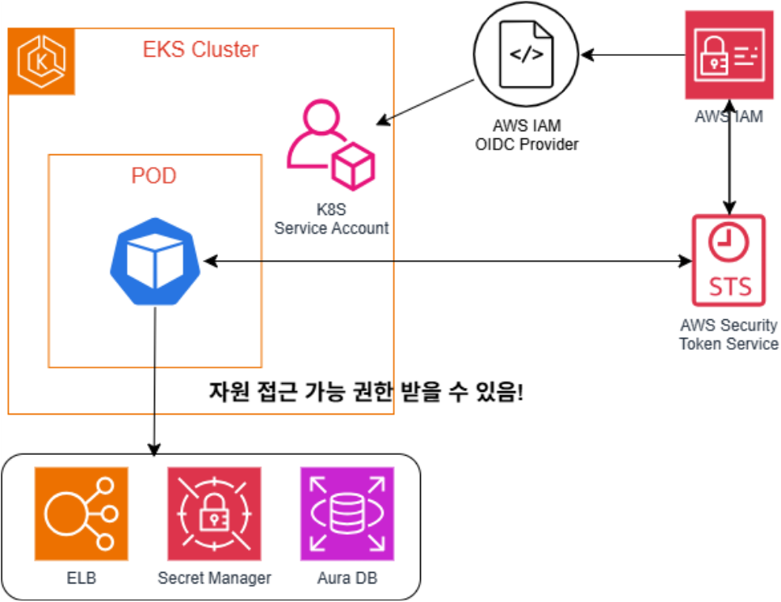
EKS POD 권한 관리 - IRSA
▶▶▶
기존 노드 전체에 권한 부여가 아닌 각각의 개별 Pod에 권한 부여하므로 최소 권한 지킬 수 있음
POD가 다른 AWS 자원(AuraDB, ALB, Secret Manager 등)에 접근할 때 단기 임시 토큰 부여하여 키 유출 없음
Notes:
[17/23 · 0:43] IRSA
먼저 Pod 권한입니다. EKS에서 흔한 실수가 노드 전체에 권한을 몰아주는 건데요.
그러면 그 노드 Pod가 전부 같은 권한을 갖습니다.
저희는 IRSA로 서비스 어카운트를 IAM OIDC에 연결해 Pod 단위로 역할을 붙였습니다.
employee-service와 hr-service가 쓰는 권한이 다릅니다.
Aurora나 Secrets Manager를 부를 때는 STS가 짧게 사는 임시 토큰을 내줍니다.
이미지에 키를 넣을 일이 없습니다.

Slide 18
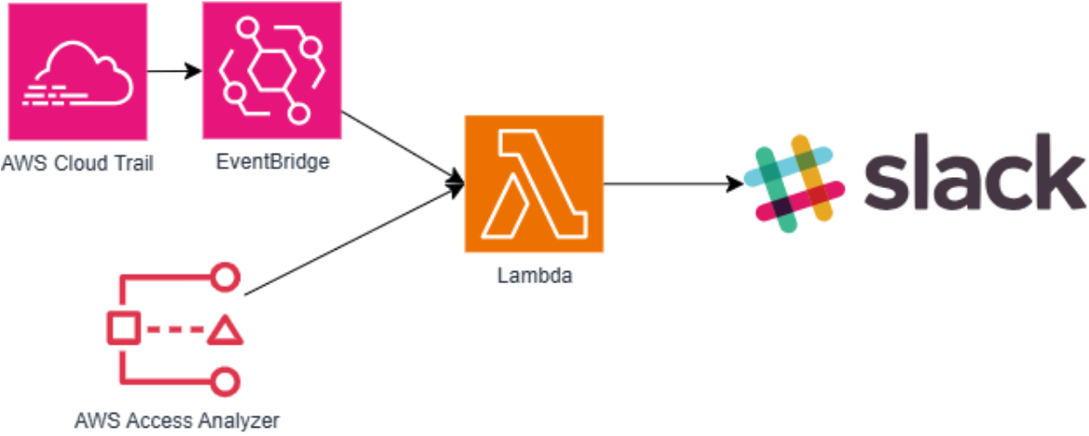
CIEM(클라우드 권한 관리)
▶▶▶
최소 권한 적용 : IAM Access Analyzer가 로그를 분석하여 Boundary 정책 내 일정 기간 사용되지 않은 불필요 권한을 삭제
방어: EventBridge가 로그를 실시간 모니터링하다가 핵심 권한 변조 시도가 포착되는 즉시 Lambda를 통해 해당 계정을 차단
Notes:
[18/23 · 0:43] CIEM
다음은 권한 관리입니다. 권한은 처음에 잘 줘도 시간이 지나면 늘어납니다.
IAM Access Analyzer가 CloudTrail 로그를 분석해 일정 기간 안 쓴 권한을 찾아 지웁니다.
반대로 EventBridge가 로그를 실시간으로 보다가 핵심 권한을 건드리는 시도가 잡히면
Lambda가 바로 끊고 Slack으로 알립니다.
온프레미스 탐지는 사람 승인 앞에서 멈추는데, CIEM만 권한 변조라는 좁은 조건에서 자동으로 끊게 뒀습니다.
※ 질문이 들어오면 온프레미스 탐지는 사람 승인, AWS 권한 변조만 자동 차단이라고 답한다.

Slide 19
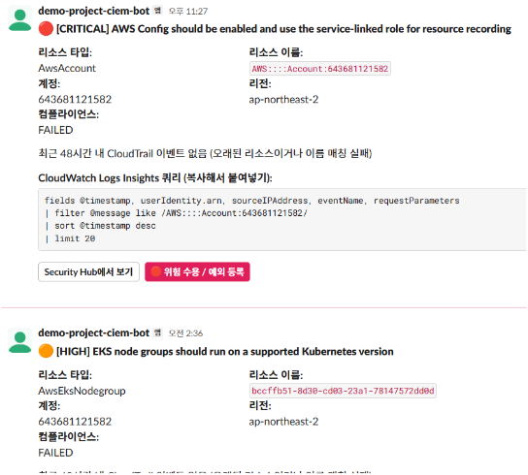
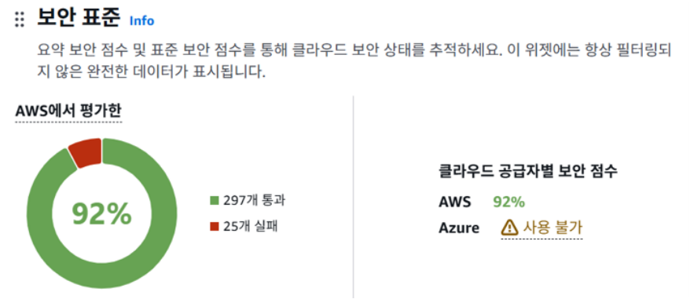
CSPM (거버넌스 확보, 인프라 상시 감사)
▶▶▶
Security Hub score 92%까지 향상
Critical/High 위험 해결
예시: EC2 인스턴스에 IMDSv2 적용, S3 버킷 필수 보안인 MFA Delete 활성화, ...
Notes:
[19/23 · 0:40] CSPM
세 번째는 상시 감사입니다. 콘솔을 매번 볼 수는 없으니까요.
Security Hub 보안 표준 점수를 지표로 잡고 계속 고쳐서 92%까지 올렸습니다.
Critical과 High는 남기지 않는 게 기준입니다.
EC2에 IMDSv2를 강제해 토큰 없이는 자격 증명을 못 꺼내게 했고, S3 버킷에는 MFA Delete를 켰습니다.
오른쪽이 실제 알림인데, 리소스 이름과 확인할 쿼리까지 붙어서 Slack으로 옵니다.
※ 오른쪽 알림 캡처에 AWS 계정 번호가 보인다. 외부 공개용으로 다시 쓸 때는 가린다.

Slide 20
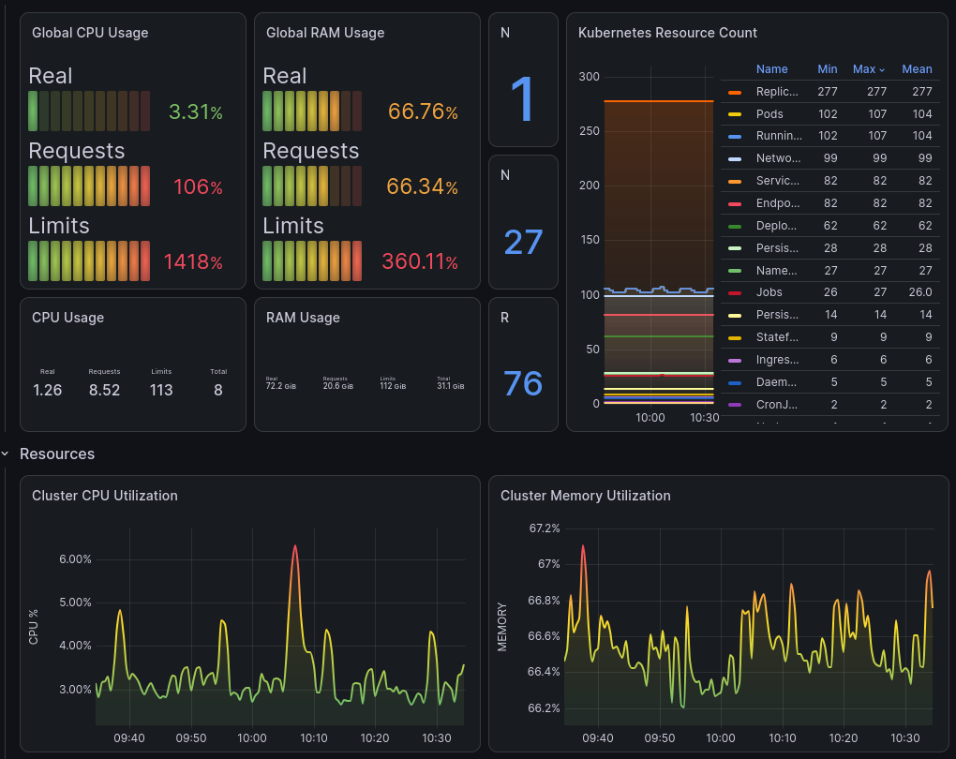
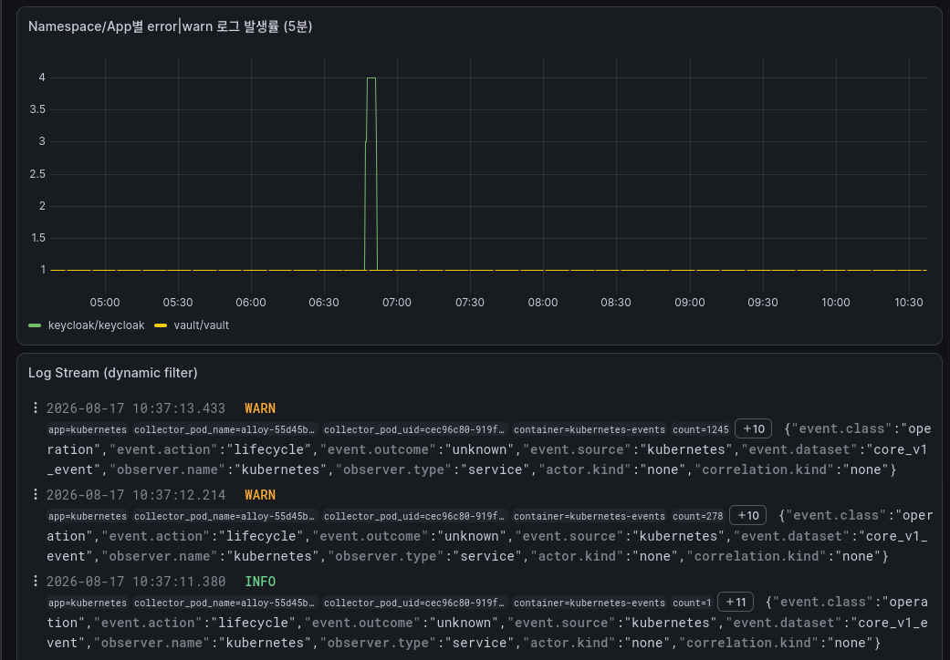
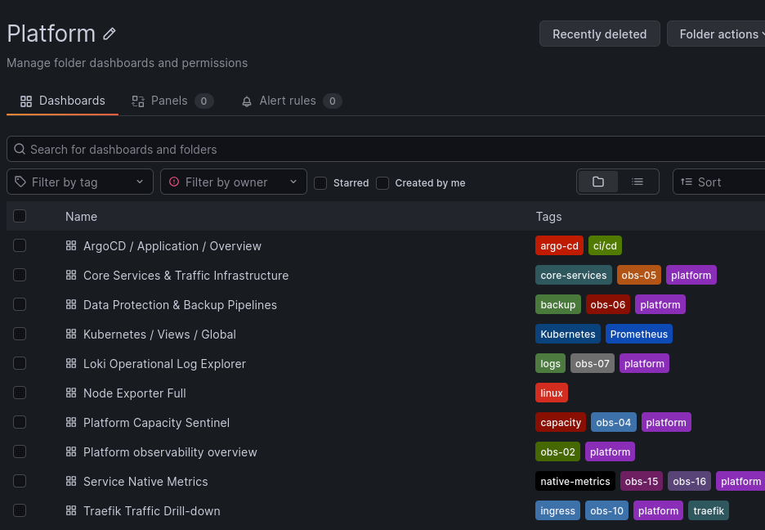
운영 모니터링
▶▶▶
무엇을 보나 : Grafana 대시보드 10종 — 자원 사용률과 Traefik 트래픽, 백업, Argo CD 동기화, k3s 운영 로그
언제 알리나 : Prometheus 상시 경보 19개 중 9개가 백업이 실제로 돌았는지를 본다. Alertmanager가 #platform-alerts로 보낸다
Notes:
[20/23 · 0:39] 운영 모니터링
모니터링은 두 갈래입니다.
잘 돌고 있는지 보는 운영 쪽, 공격받고 있는지 보는 보안 쪽인데 먼저 운영입니다.
Grafana 대시보드 10종으로 자원 사용률과 Traefik 트래픽, 백업, Argo CD 동기화를 봅니다.
로그는 Loki로 모아 error와 warn만 걸러 보고요.
알림은 Prometheus 상시 경보 19개인데 이 중 9개가 백업입니다.
설정이 아니라 어젯밤에 실제로 돌았는지를 봅니다.

Slide 21
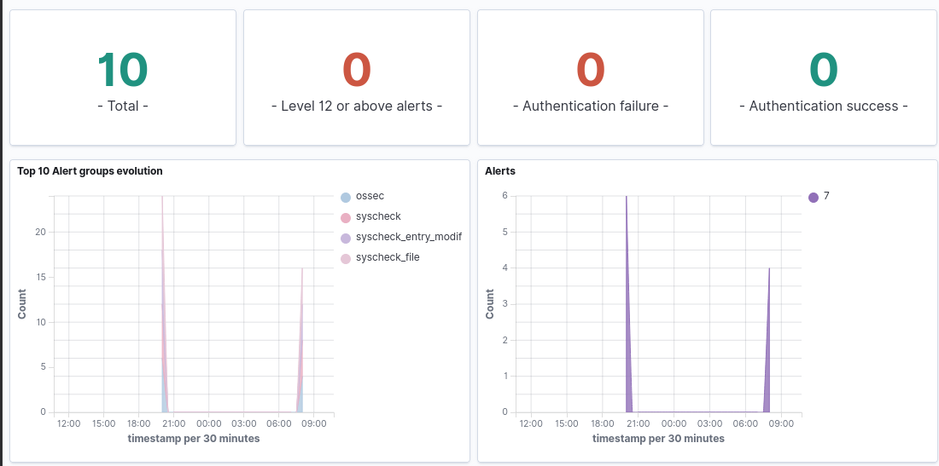
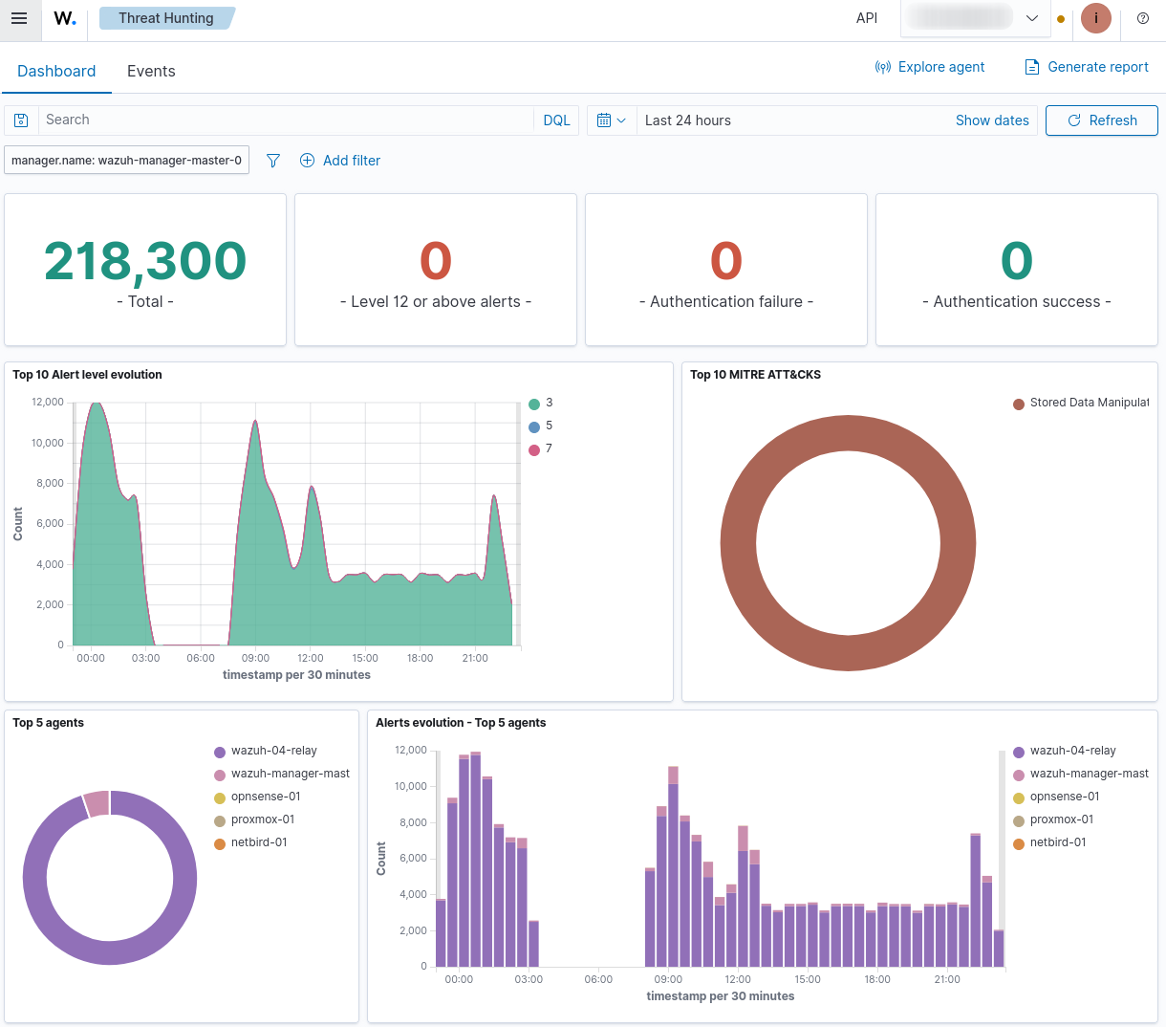
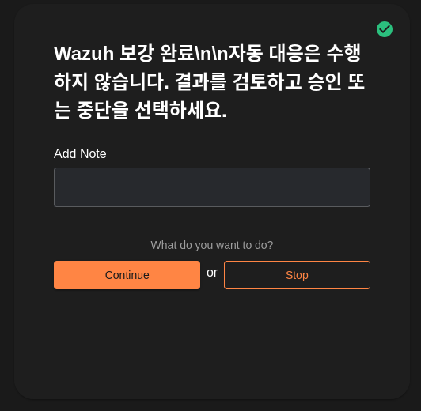
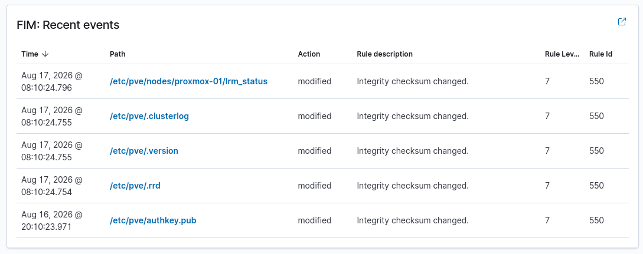
보안 모니터링
▶▶▶
무엇을 모으나 : 호스트 7대의 파일 무결성과 rootcheck, 앱 로그 6종, NetBird 감사 이벤트. Proxmox의 /etc/pve 변경이 rule 550 level 7로 잡힌다
등급이 경로를 정한다 : level 7은 Shuffle이 보강한 뒤 사람 승인 앞에서 멈추고, level 14 이상만 즉시 통지된다. active_response는 0건이다
Notes:
[21/23 · 0:53] 보안 모니터링
보안 쪽은 Wazuh로 호스트 7대의 파일 무결성과 rootcheck, 앱 로그 6종, NetBird 감사 이벤트를 모읍니다.
왼쪽이 최근 24시간인데 21만 8천 건입니다.
가운데가 잡힌 예인데, Proxmox 설정 디렉터리가 바뀌면 rule 550, level 7로 올라옵니다.
여기서부터는 저희 규칙인데, 등급이 경로를 정합니다.
level 7은 Shuffle이 정보를 붙여 사람 승인 앞에서 멈춥니다.
계속할지 멈출지는 오른쪽처럼 사람이 고르고, level 14 이상만 즉시 통지됩니다.
그래서 active_response는 0건입니다.
※ rule 550은 Proxmox 설정 디렉터리 변경 감지다. 경로를 읽지 말고 화면을 가리킨다.

Slide 22
SWOT
▶▶▶
우리 프로젝트의 강점 및 약점
Strength
Weakness
다시 세우는 것도, 서명을 확인하는 것도 실제로 돌아간다.
Git SSOT 기반이라 모든 인프라 구성을 Git으로 통제 및 정보를 얻을 수 있다.
물리 노드가 하나뿐이라 HA가 없다.
Opportunity
Threat
노드가 한 대 더 생기면 장애 도메인을 진짜로 나눌 수 있다.
GitOps로 모든 인프라를 구성해서, 추후 인프라 구성은 Terraform IaC 코드만 수정
제로트러스트 4단계에는 미치지 못하여, 실시간 위협 대응은 부족하다.
Notes:
[22/23 · 0:35] SWOT
자체 평가입니다.
강점은 다시 세우는 것과 서명을 확인하는 게 실제로 돈다는 점입니다.
구성이 전부 Git에 있어서 지금 뭐가 떠 있는지 코드로 확인됩니다.
약점은 물리 노드가 한 대라 HA가 없다는 거고, 실시간 대응도 부족해서 지금은 사람이 승인해야 움직입니다.
노드가 한 대만 더 생기면 장애 도메인을 진짜로 나눌 수 있고, 그때 손댈 건 IaC 코드뿐입니다.

Slide 23
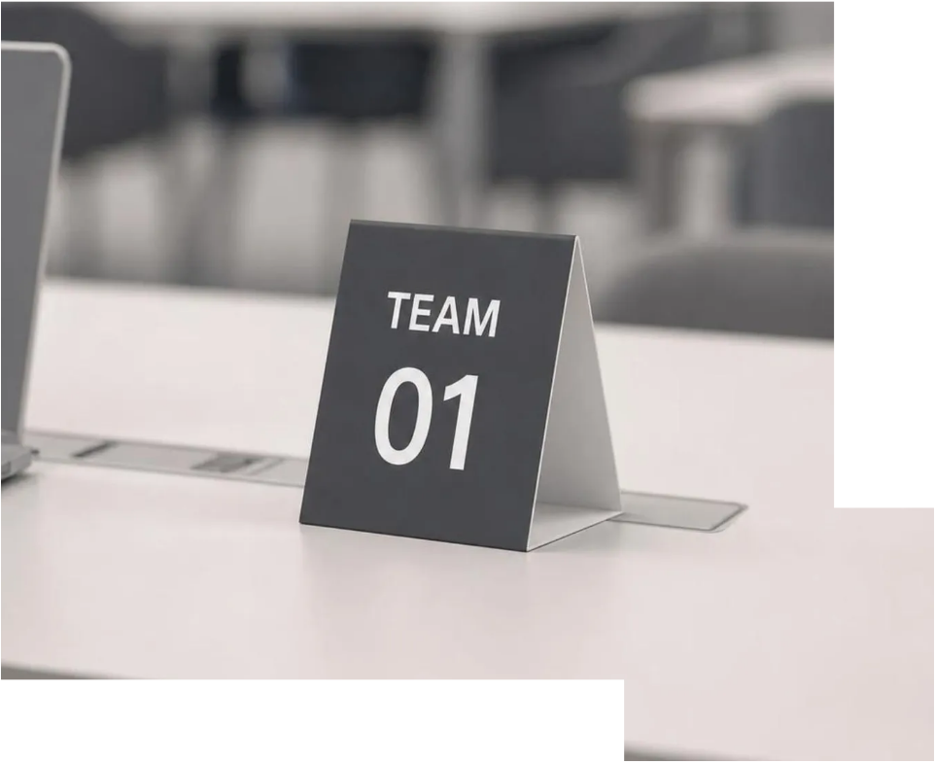
Thank you
Bean Team
고광근, 정주헌, 박수근, 이진희, 박재윤
Notes:
[23/23 · 0:19] 마무리
정리하면 저희가 4주 동안 확인한 건 세 가지입니다.
접근은 한 곳에서 통제되고, 검증을 못 넘은 이미지는 배포되지 않고, 이상 징후는 사람 앞까지 옵니다.
발표 마치겠습니다. 감사합니다.
---

